Slide 1
Área Académica: FÍSICA
Tema: INTRODUCCIÓN A LOS VECTORES
Profesor: Q. ERNESTINA VÉRTÍZ AGUIRRE Periodo: ENERO-JUNIO 2016

Slide 2
Tema: INTRODUCCIÓN A LOS VECTORES
Abstract:
En física un vector nos ayuda a representar magnitudes tales como: velocidad, aceleración, fuerza, peso, etc. Se representa por un segmento orientado para denotar su sentido, dirección, magnitud y el punto de donde parte.
Keywords:
Vector, magnitud, dirección, sentido.

Slide 3
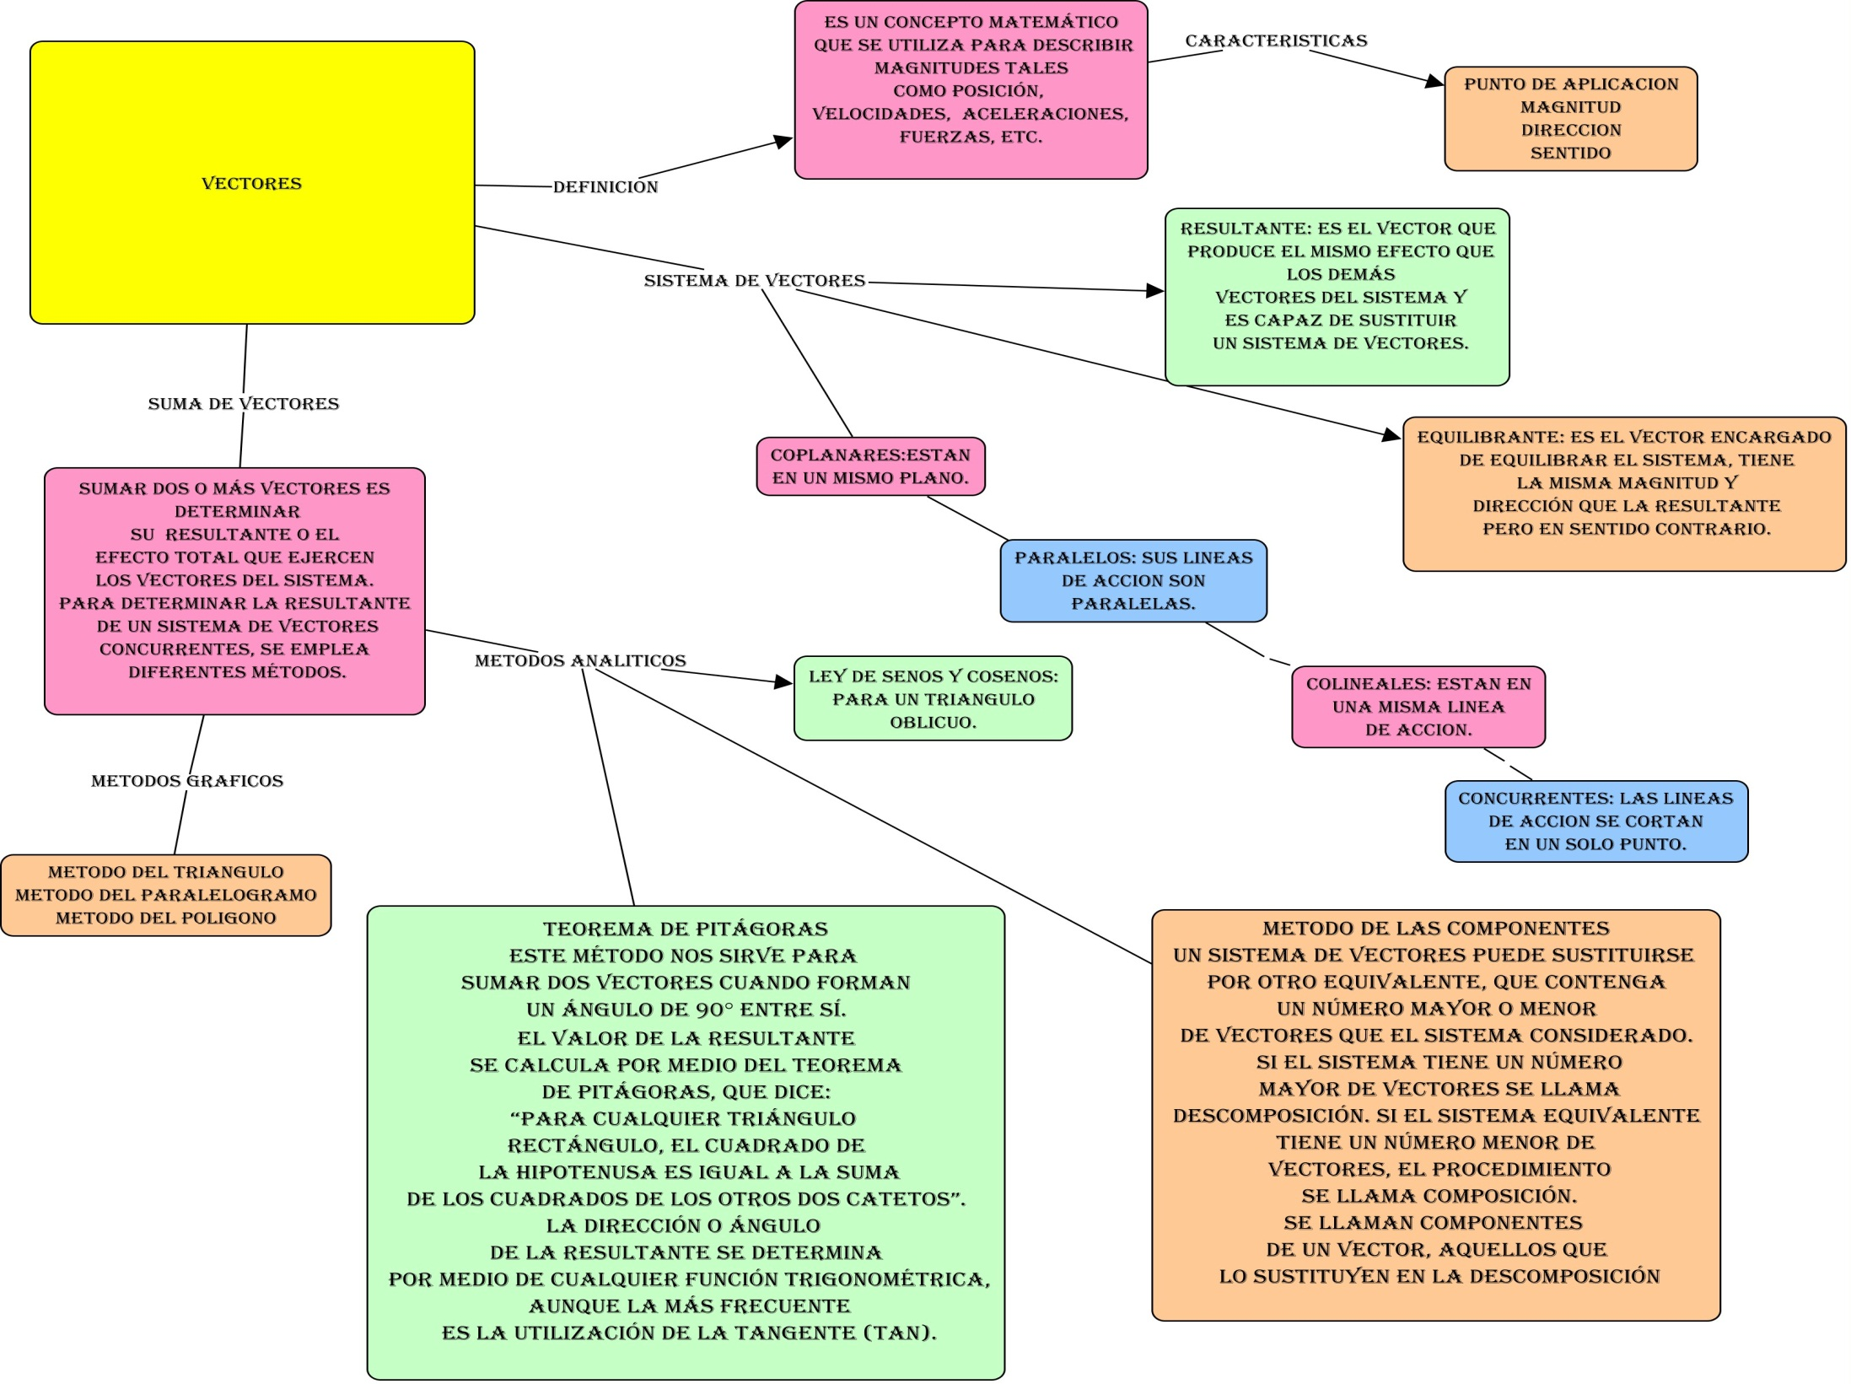

Slide 4
Bibliografia
Pérez MONTIEL HECTOR. FíSICA GENERAL. editorial PUBLICACIONES CULTURAL
TIPPENS paul e. FíSICA Conceptos y Aplicaciones. editorial Mc Graw Hill

